Slide 1
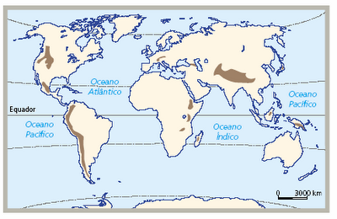
DISTRIBUIÇÃO DO CLIMA DE MONTANHA

Slide 2
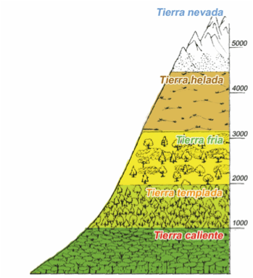
ZONA QUENTE
VARIAÇÃO DA TEMPERATURA COM A ALTITUDE
A temperatura varia na razão inversa da altidude, ou seja, quando a altitude aumenta a temperatura diminui e quando a altitude diminui a temperatura aumenta.
À variação da temperatura com a altitude dá-se o nome de gradiente térmico vertical.
Essa variação corresponde, aproximadamente, a 0,6º por cada 100 m.

Slide 3
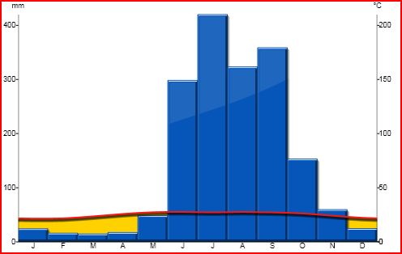
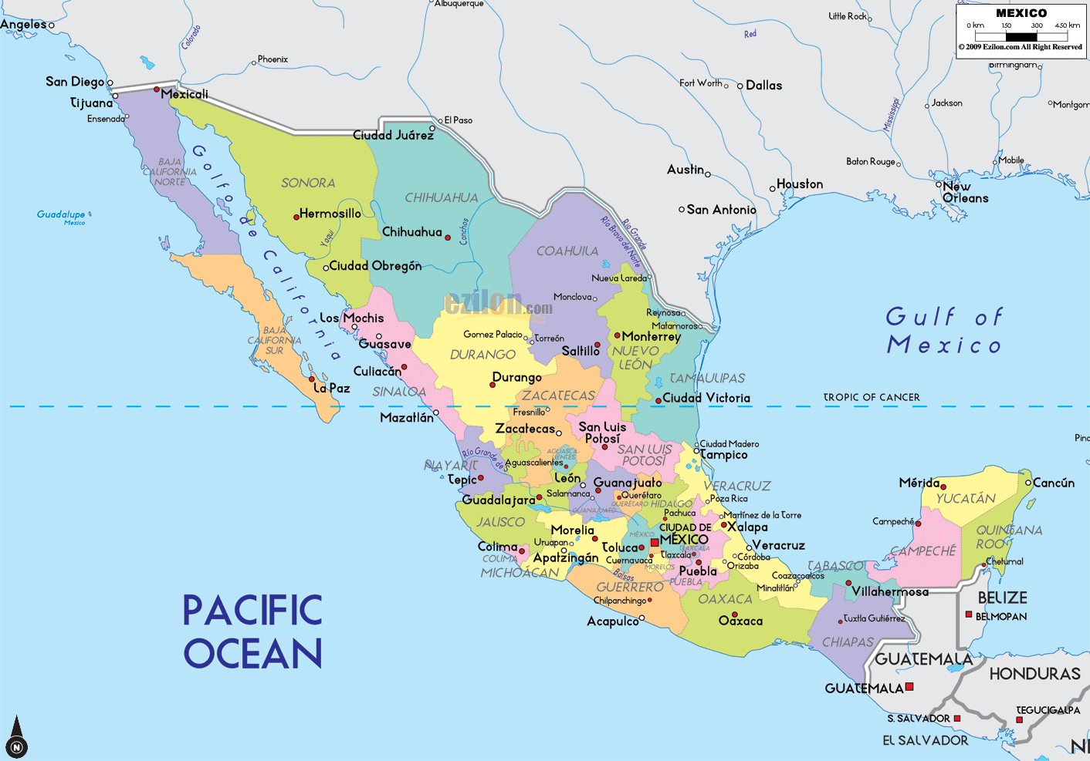
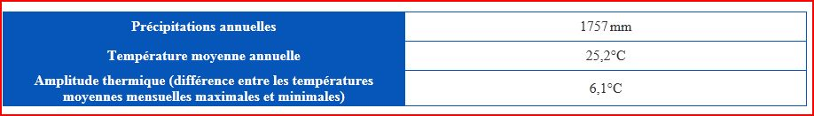
VERACRUZ
19° 11′ 14″ N 96° 08′ 11″ W
10m

Slide 4
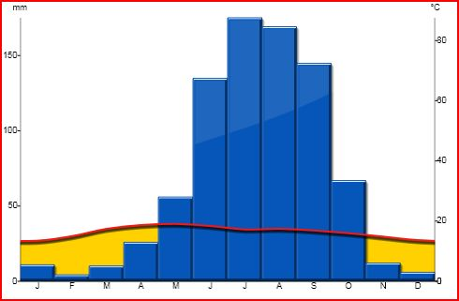
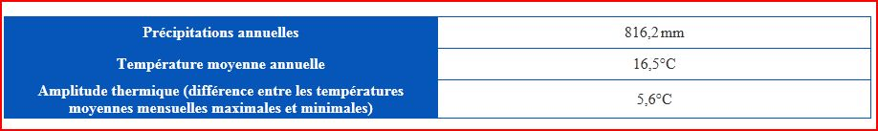
MÉXICO
19°26′N 99°8′W
2 240 m

Slide 5
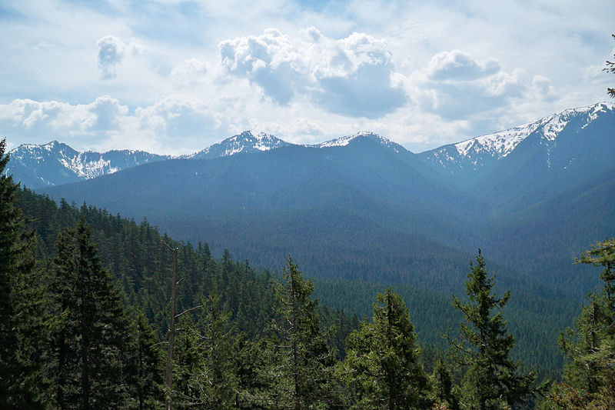
MONTANHAS PRÓXIMO DA CIDADE DO MÉXICO

Slide 6
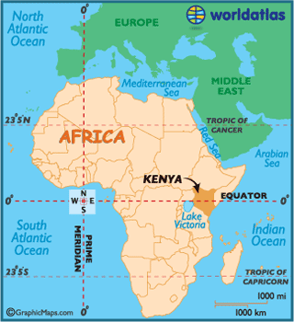
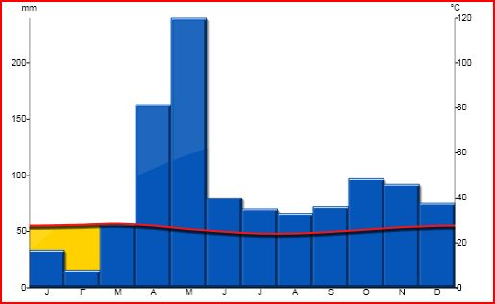
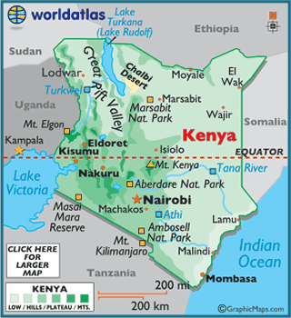
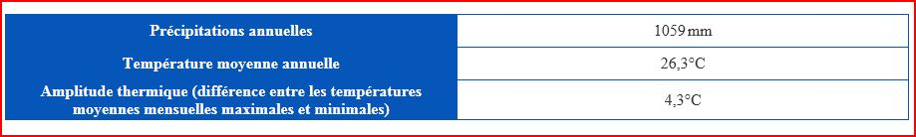
Mombaça - Quénia
4° 03′ 00″ S 39° 40′ 00″ E
50 m

Slide 7
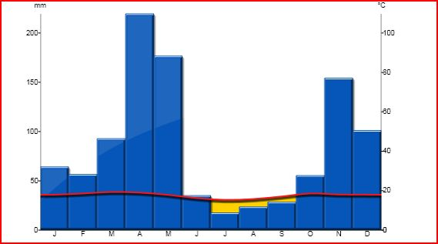
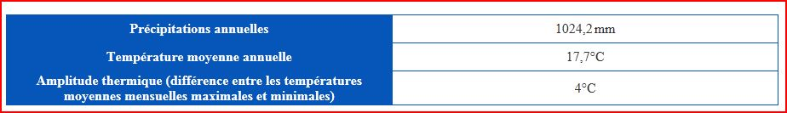
Nairobi - Quénia
1°17′0″S 36°49′0″E
1 661 m

Slide 8
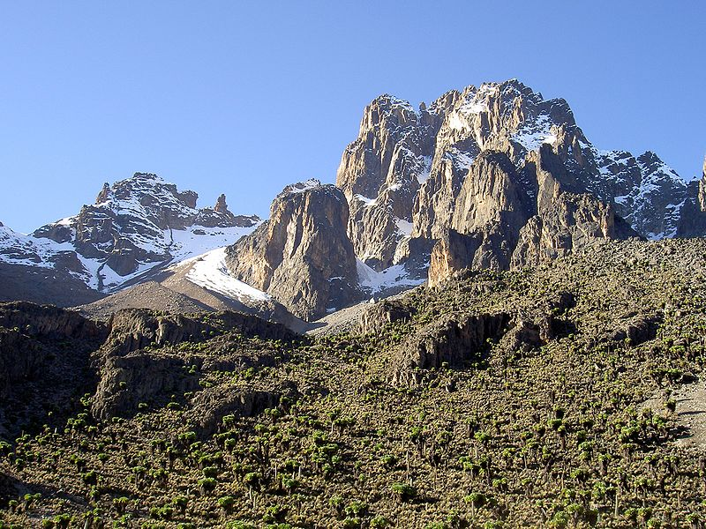
MONTE QUÉNIA
0°9′03″S 37°18′27″E
5.199m

Slide 9
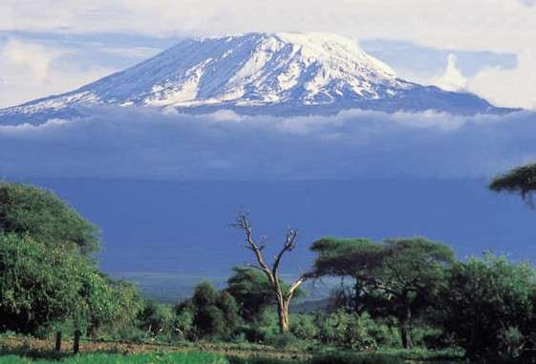
Kilimanjaro
3° 3' 54.99" S 37° 21' 32.67" E
5.891m

Slide 10
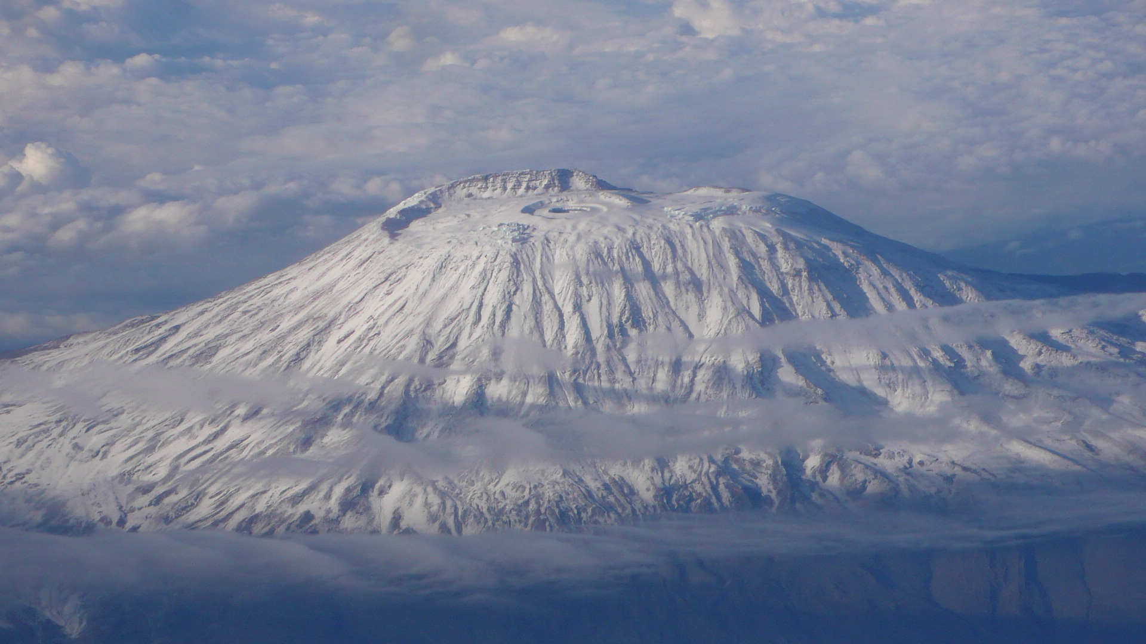
Kilimanjaro
3° 3' 54.99" S 37° 21' 32.67" E
5.891m

Slide 11
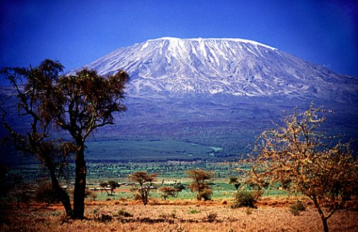
Kilimanjaro
3° 3' 54.99" S 37° 21' 32.67" E
5.891m

Slide 12
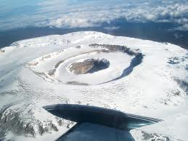
Kilimanjaro
3° 3' 54.99" S 37° 21' 32.67" E
5.891m

Slide 13
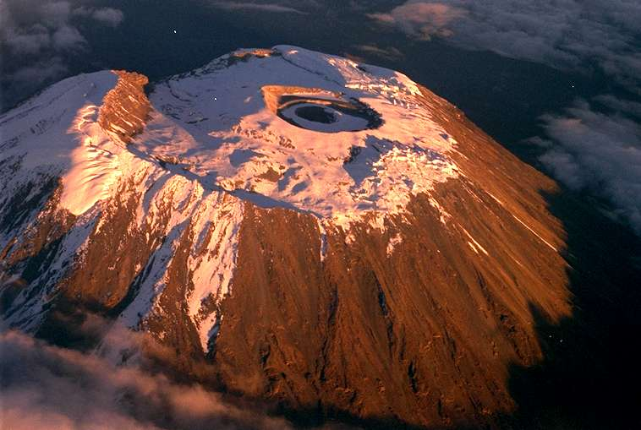
Kilimanjaro
3° 3' 54.99" S 37° 21' 32.67" E
5.891m

Slide 14
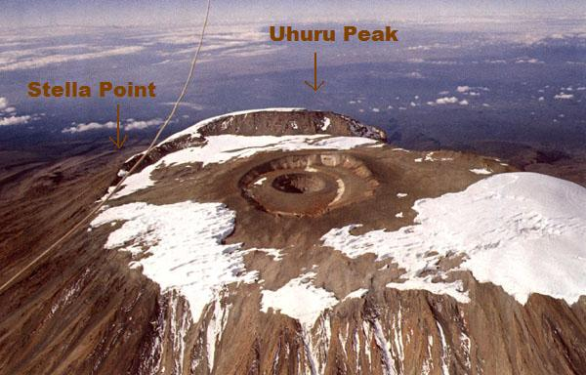

Slide 15
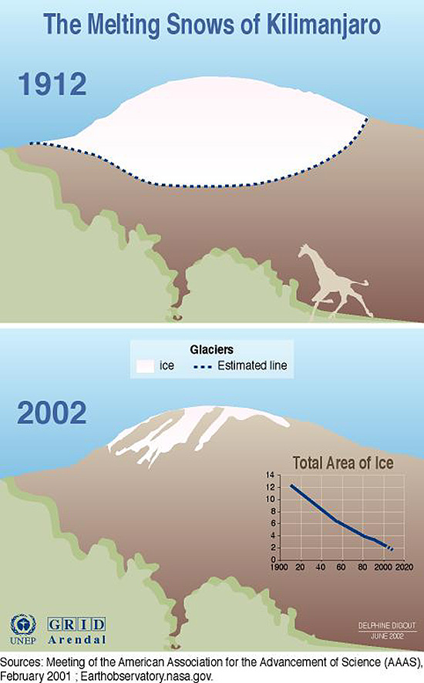

Slide 16
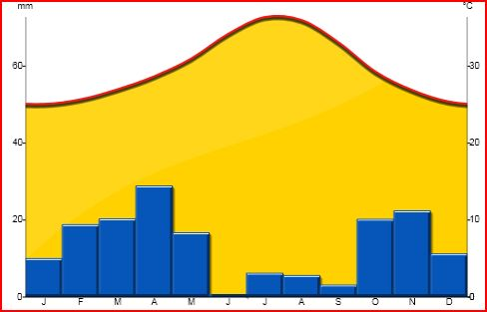
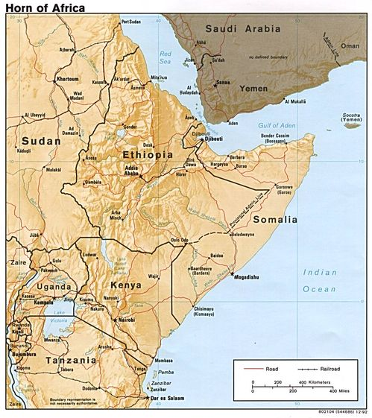
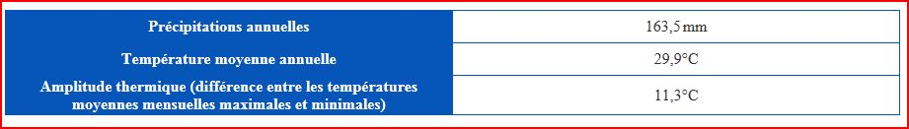
DJIBUTI
11°35′18″N 43°08′42″E
14 m

Slide 17
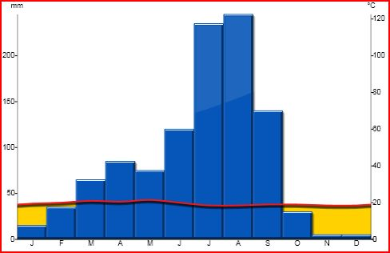
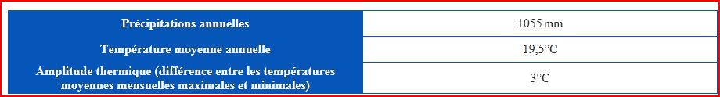
ADDIS ABEBA
9° 1' 48" N 38° 44' 24" E
2 355 m

Slide 18
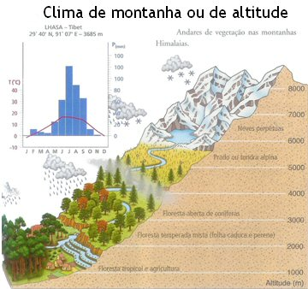

Slide 19
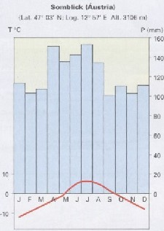
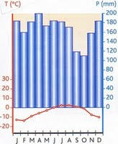
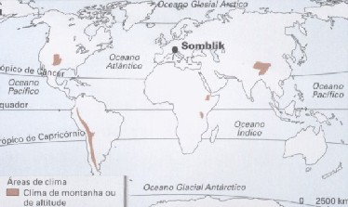
CLIMA DE ALTITUDE
ZONA TEMPERADA

Slide 20
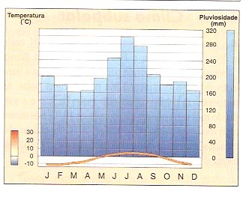
CLIMA DE ALTITUDE
ZONA TEMPERADA

Slide 21
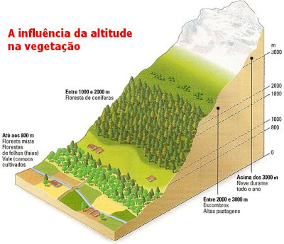
ZONA TEMPERADA

Slide 22
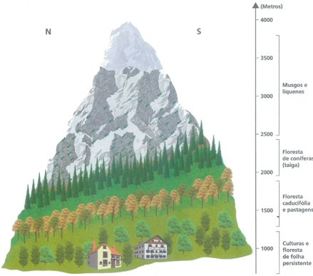

Slide 23
CLIMAS |  |  | BIOMAS
Tipo de clima | Temperatura | Precipitação | Caraterísticas | Localização
Clima de montanha ou de altitude | A temperatura diminui com a altitude cerca de 0,6º C por cada 100m - gradiente térmico vertical. | Abundante durante todo o ano, particularmente nas encostas expostas aos ventos marítimos. | Vegetação disposta por andares (estratificação) variando entre a floresta tropical e as neves eternas, na zona quente intertropical, e a floresta mista e as neves eternas, na zona temperada. | Principais cadeias montanhosas mundiais: Montanhas Rochosas, Cordilheira dos Andes, Alpes, Himalaias, etc.

Slide 24
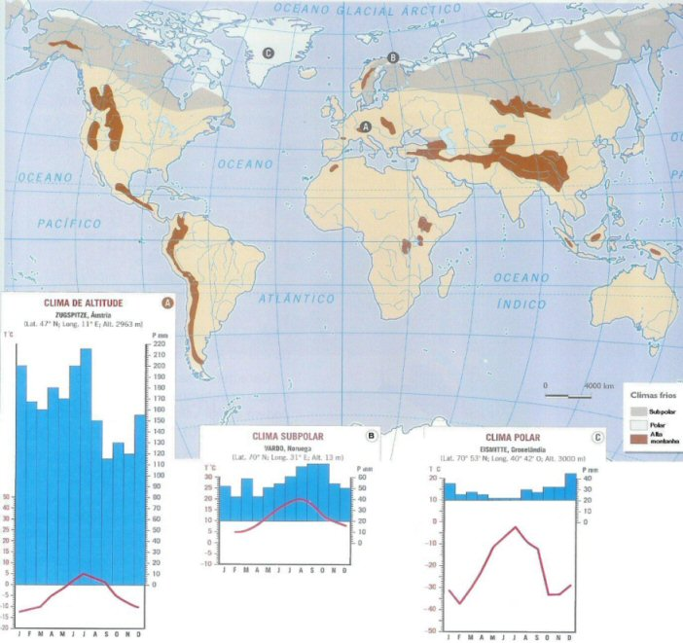

Slide 25
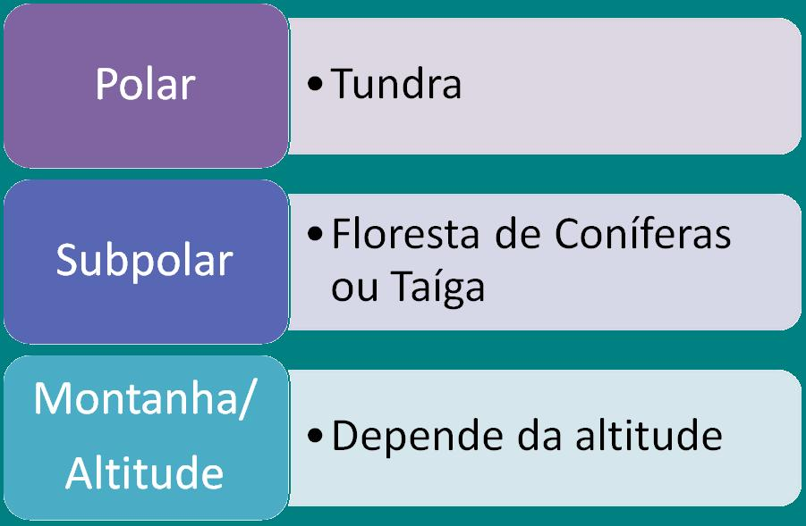
Tundra e deserto gelado
Floresta de coníferas ou taiga e tundra

Slide 26
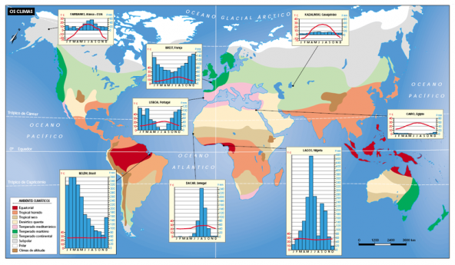
Os principais Tipos de Climas no Mundo

Slide 27
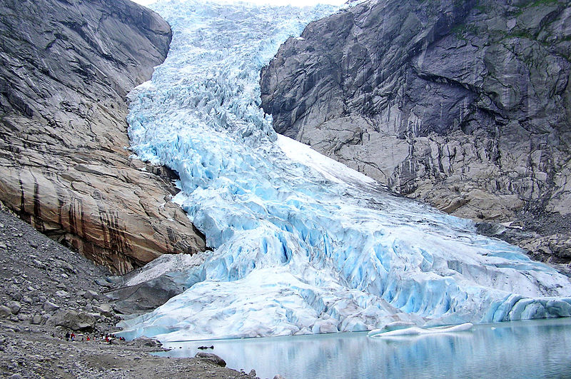
GLACIAR

Slide 28
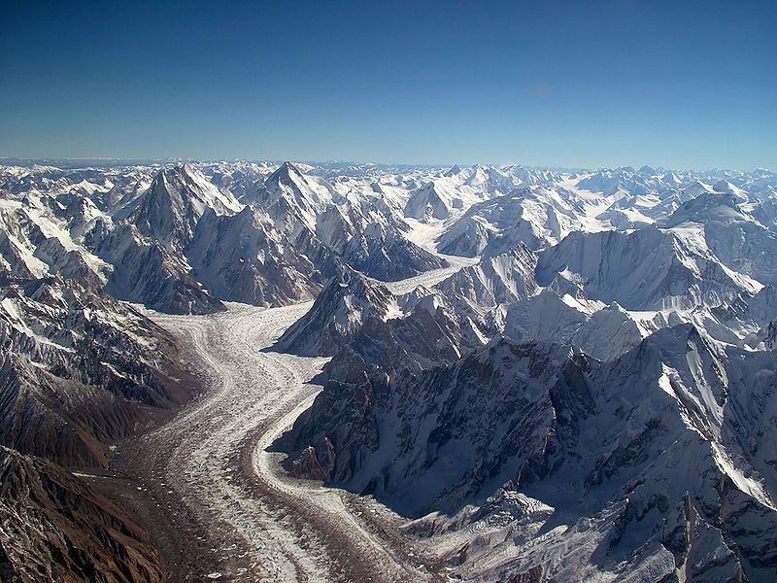
GLACIAR

Slide 29
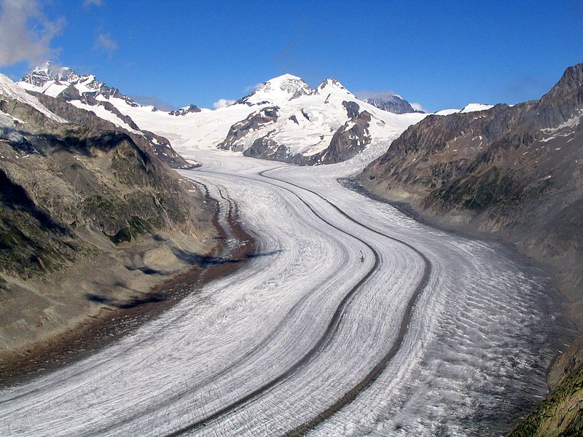
GLACIAR

Slide 30
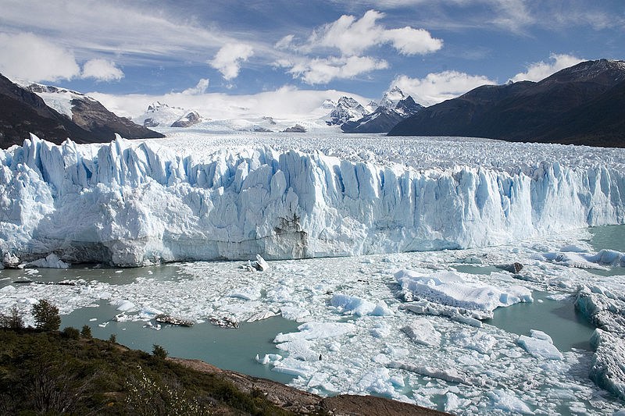
GLACIAR

Slide 31
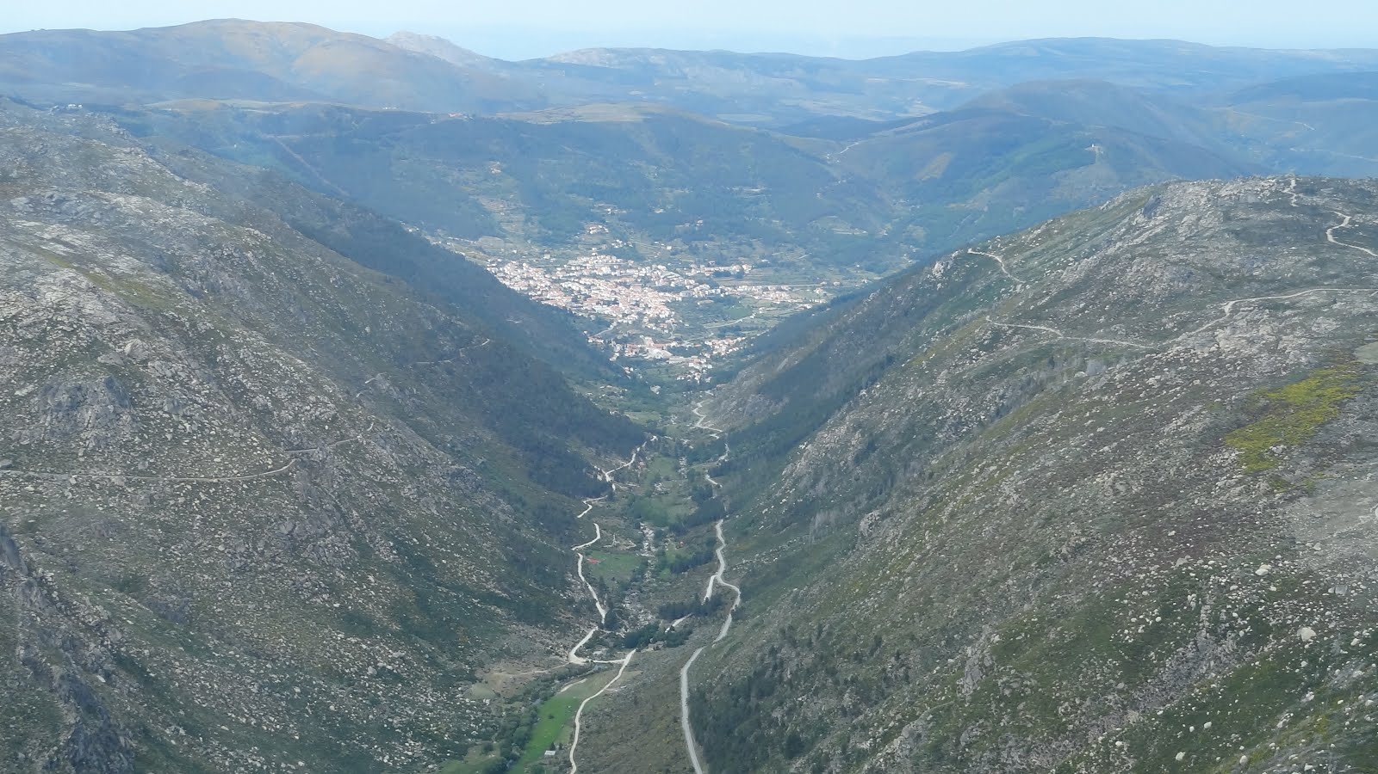
VALE GLACIÁRIO DO ZÊZERE
SERRA DA ESTRELA

Slide 32
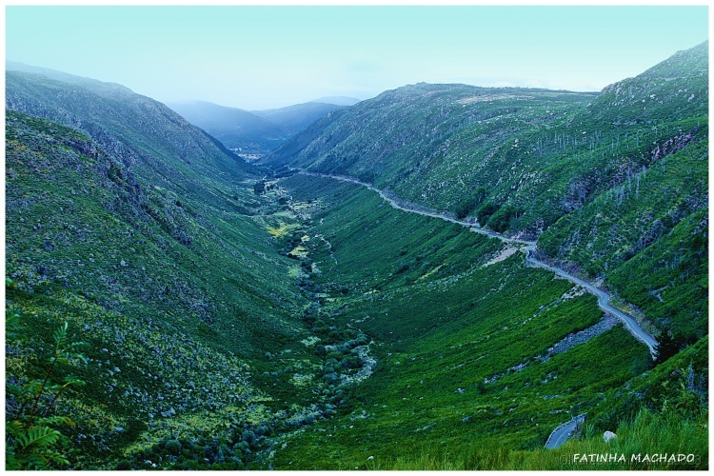
VALE GLACIÁRIO DO ZÊZERE
SERRA DA ESTRELA

Slide 33
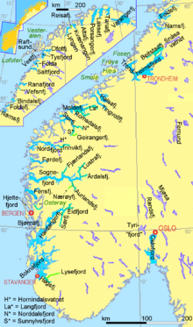
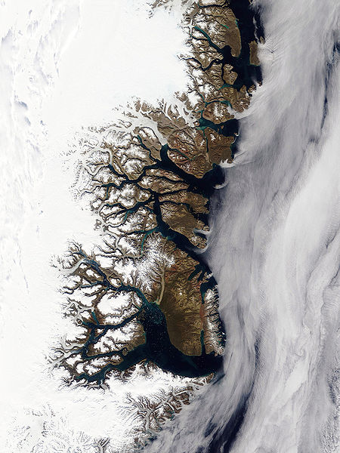
FIORDES

Slide 34
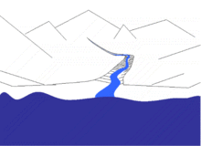
FORMAÇÃO DOS FIORDES

Slide 35
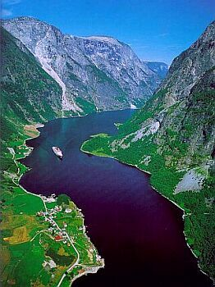
FIORDE
NORUEGA

Slide 36
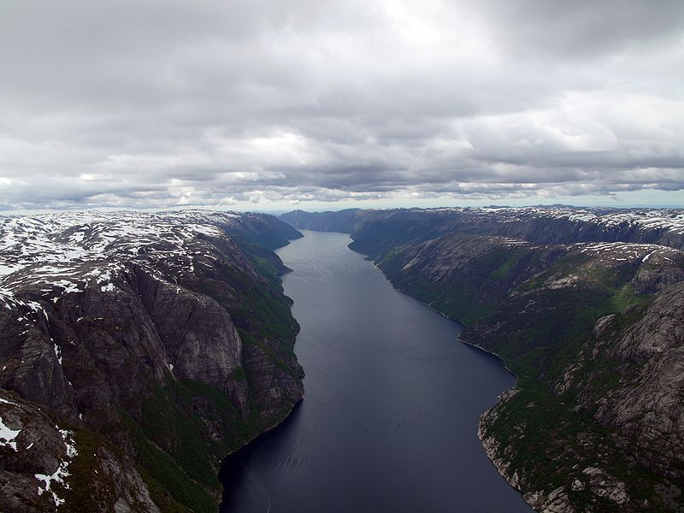
FIORDE
NORUEGA

Slide 37
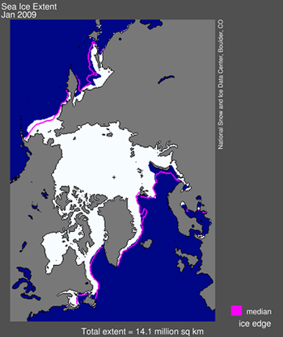
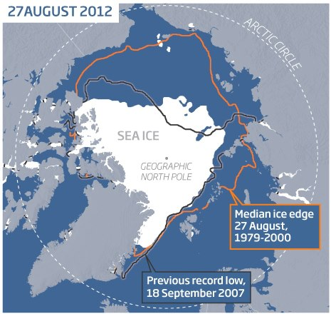

Slide 38


Slide 39



Slide 40


